Slide 1
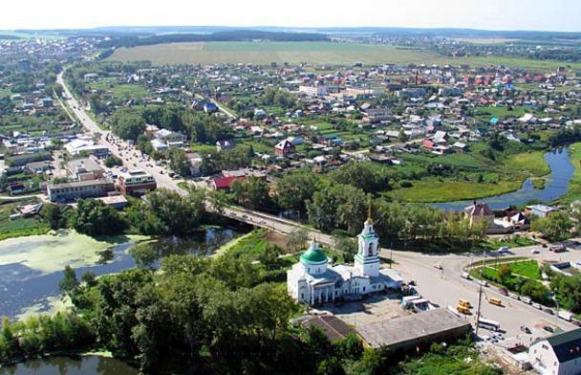
Патриотическое воспитание .
«Моя малая Родина»
«Мой город» (виртуальная экскурсия).
Ткаченко Ольга Викторовна
Вос-ль Iкв. к

Slide 2
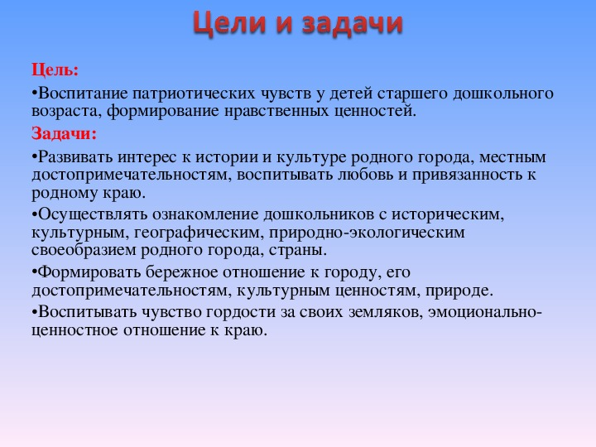

Slide 3
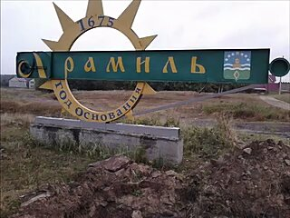


Slide 4
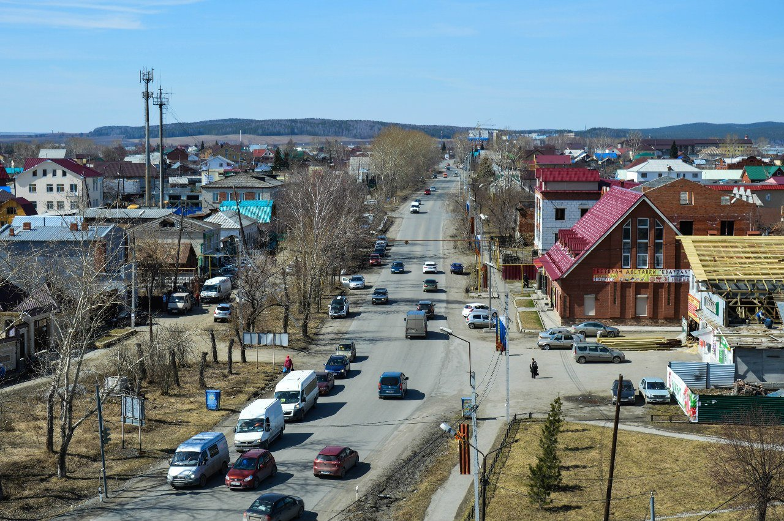

Slide 5

Герб Арамильского городского округа представляет собой щит, пересеченный лазурью и зеленью. Поверх линии сечения положен сдвоенный серебряный волнообразный пояс, заполненный лазурью. Из-за нижней части пояса возникает золотой острог с такой же деревянной башней, увенчанной куполом с фонариком и шпилем. Острог сопровождается в верхнем поле семью восьмиконечными звездами, расположенными дугообразно, из которых средняя, большая по размеру, золотая, а остальные серебряные. Внизу — золотое веретено.
Щит увенчан короной установленного образца.
Символика гербовой композиции: острог показывает, что город возник как опорный пункт для обороны южных границ Урала. Две реки — Арамилка и Исеть, у слияния которых крепость была заложена. Семь звезд — семь самостоятельных территорий, которым дала жизнь Арамильская слобода, большая из них — Екатеринбург, нынешняя столица области. Веретено — указание на производство отменного сукна.

Slide 6
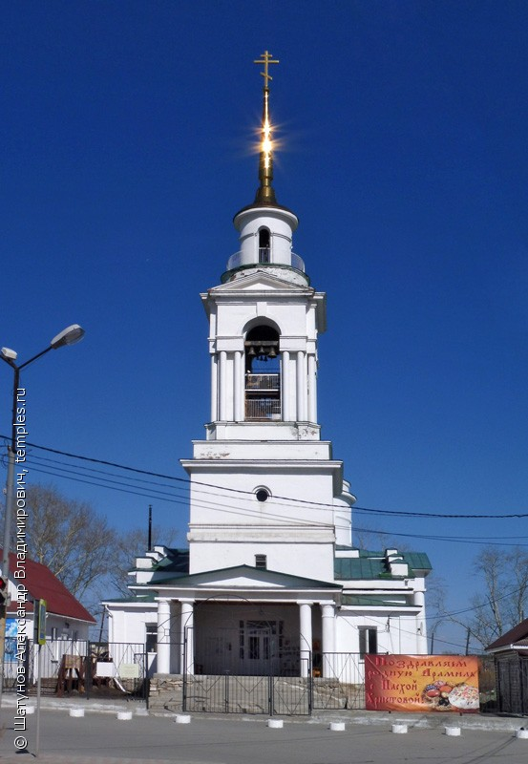
Храм
«Святой Троицы»

Slide 7
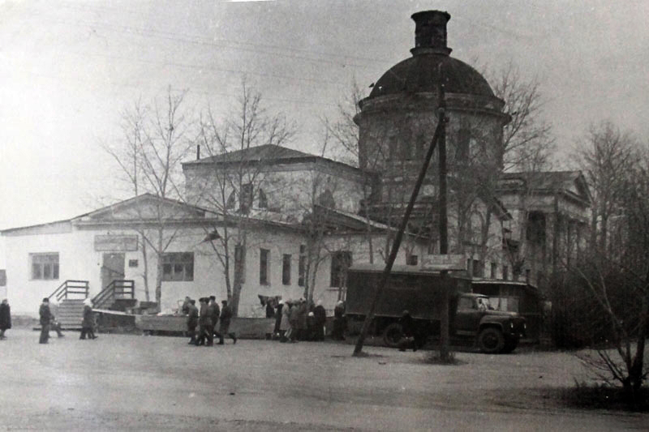

Slide 8
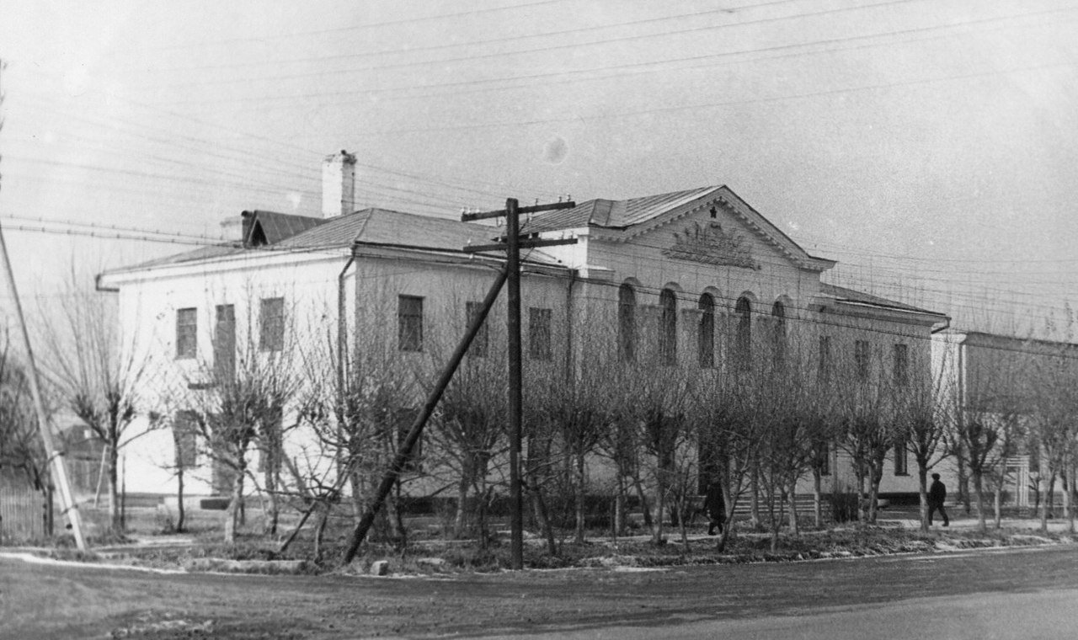
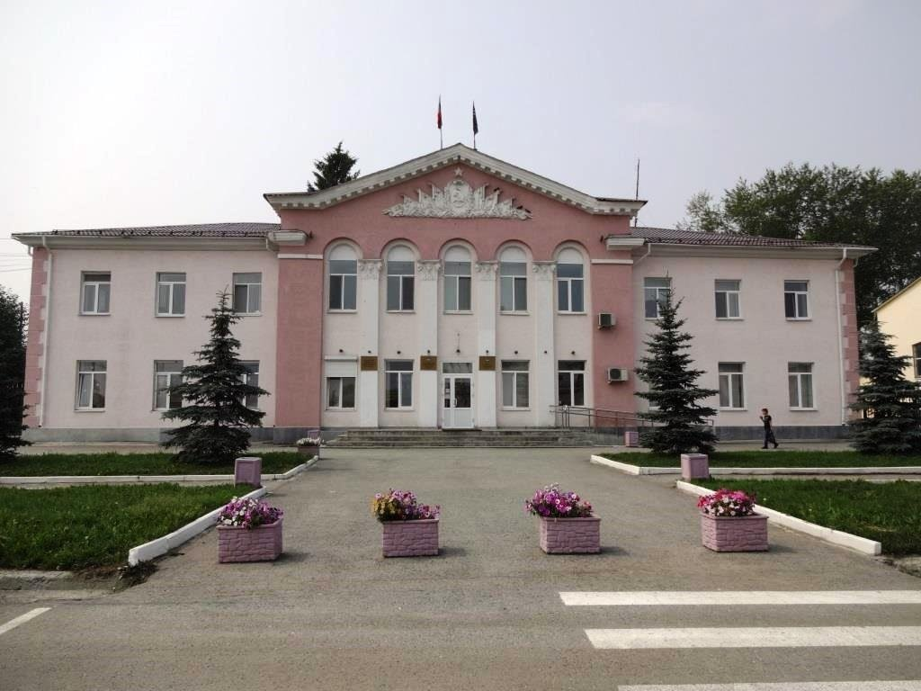
Администрация Арамильского городского округа

Slide 9
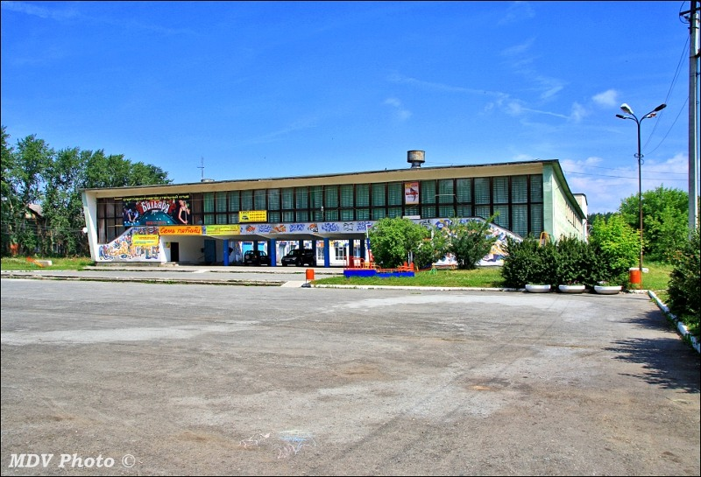
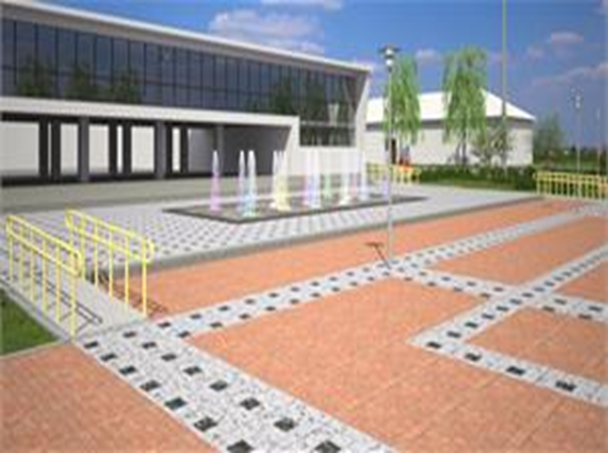
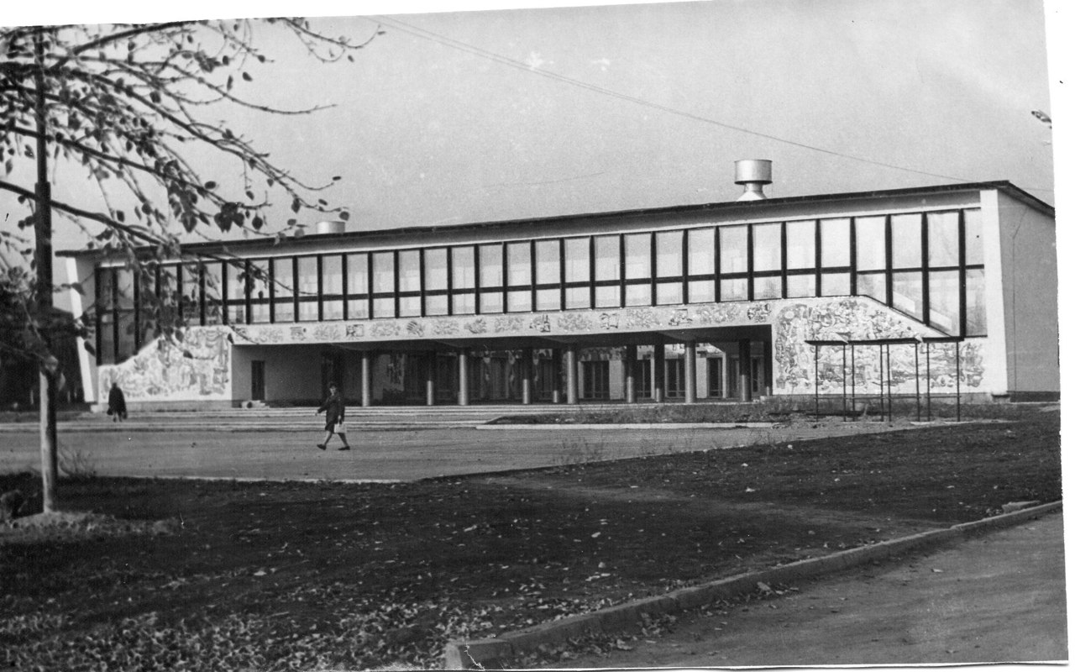
Дом культуры в нашем городе

Slide 10
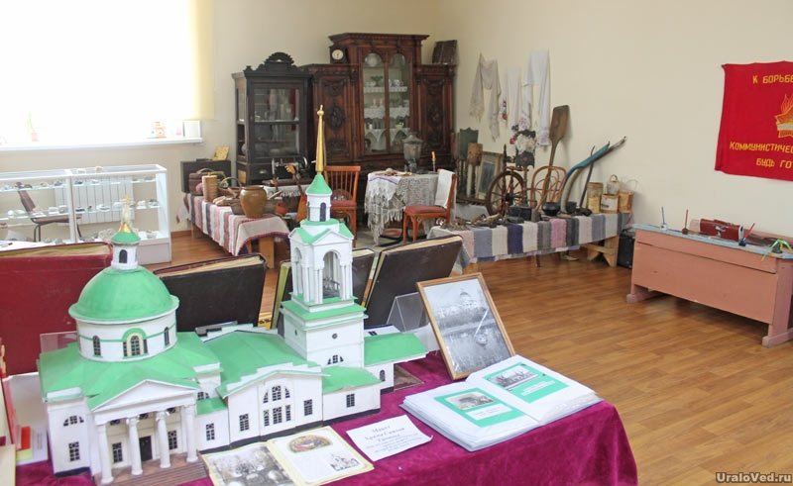
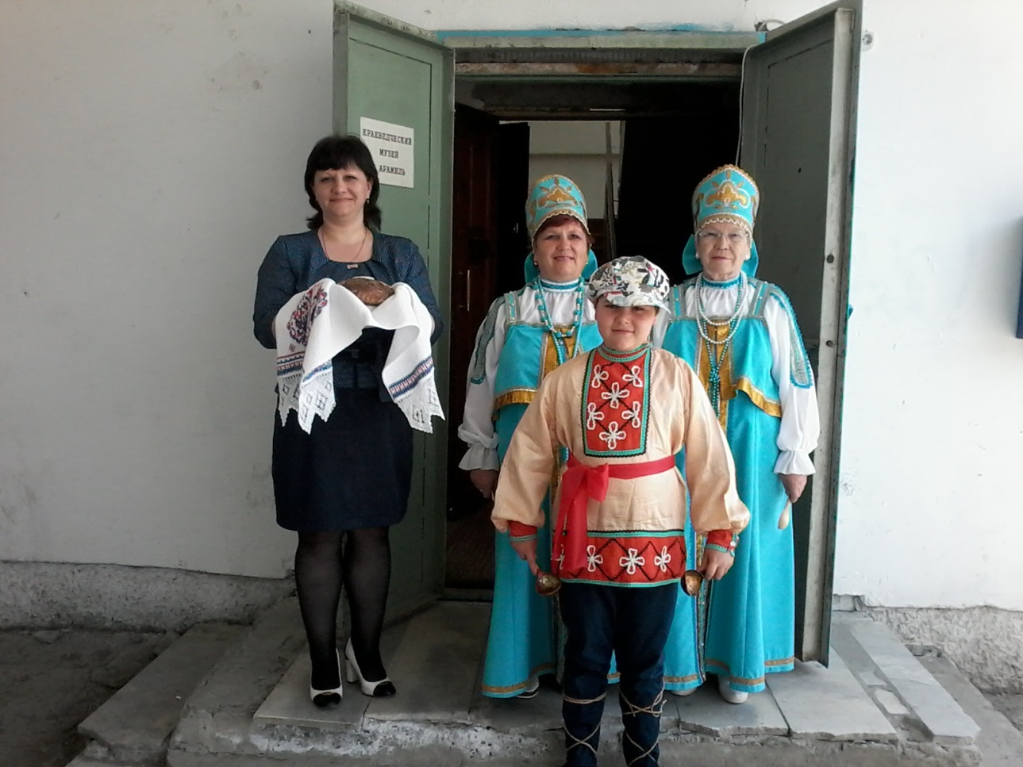
Краеведческий музей нашего города

Slide 11
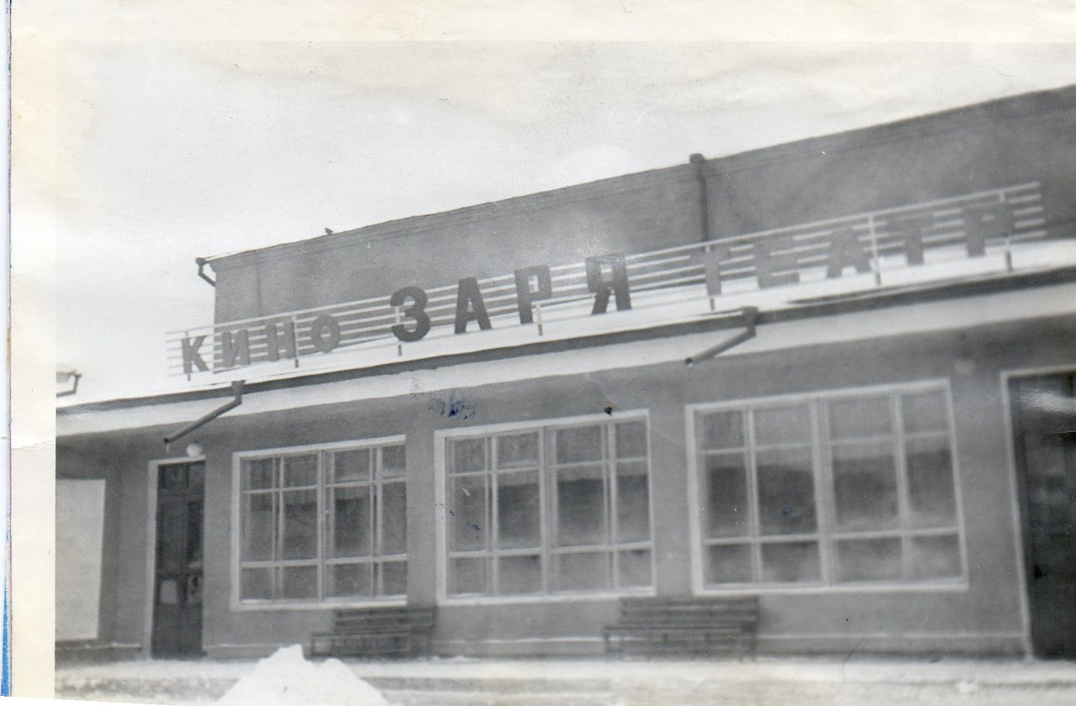
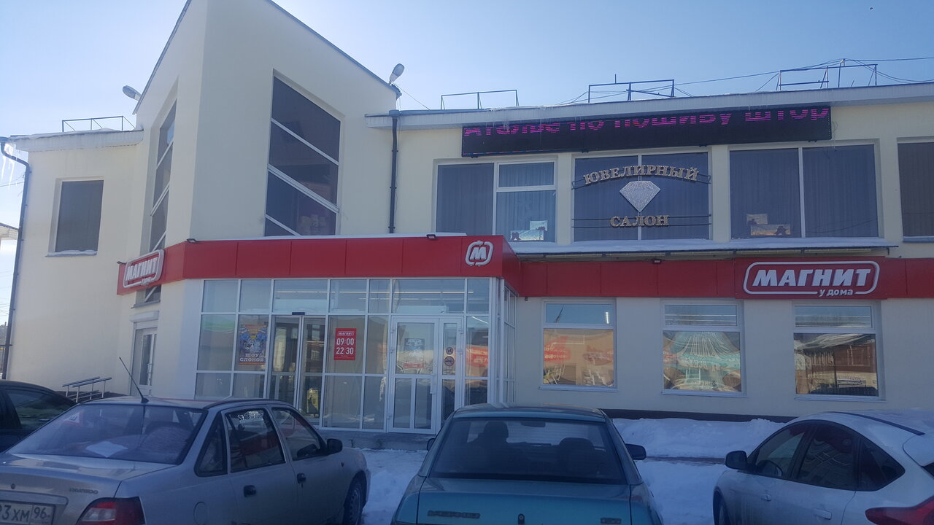
Кинотеатр «Заря»
Торговый центр «Заря»

Slide 12
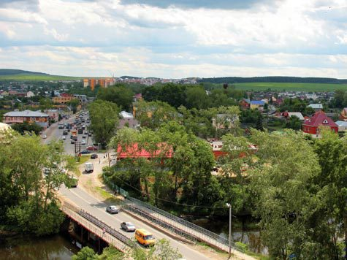

Slide 13
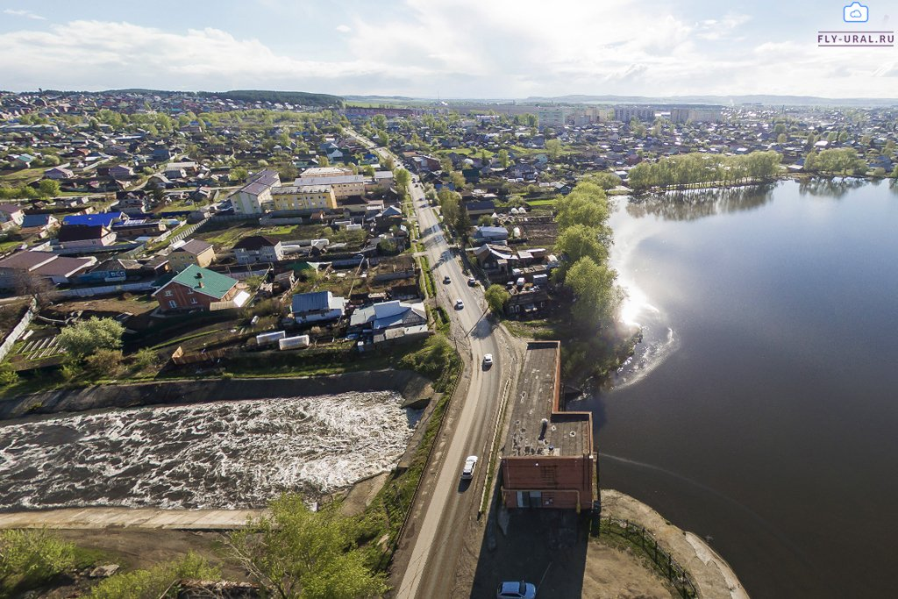

Slide 14
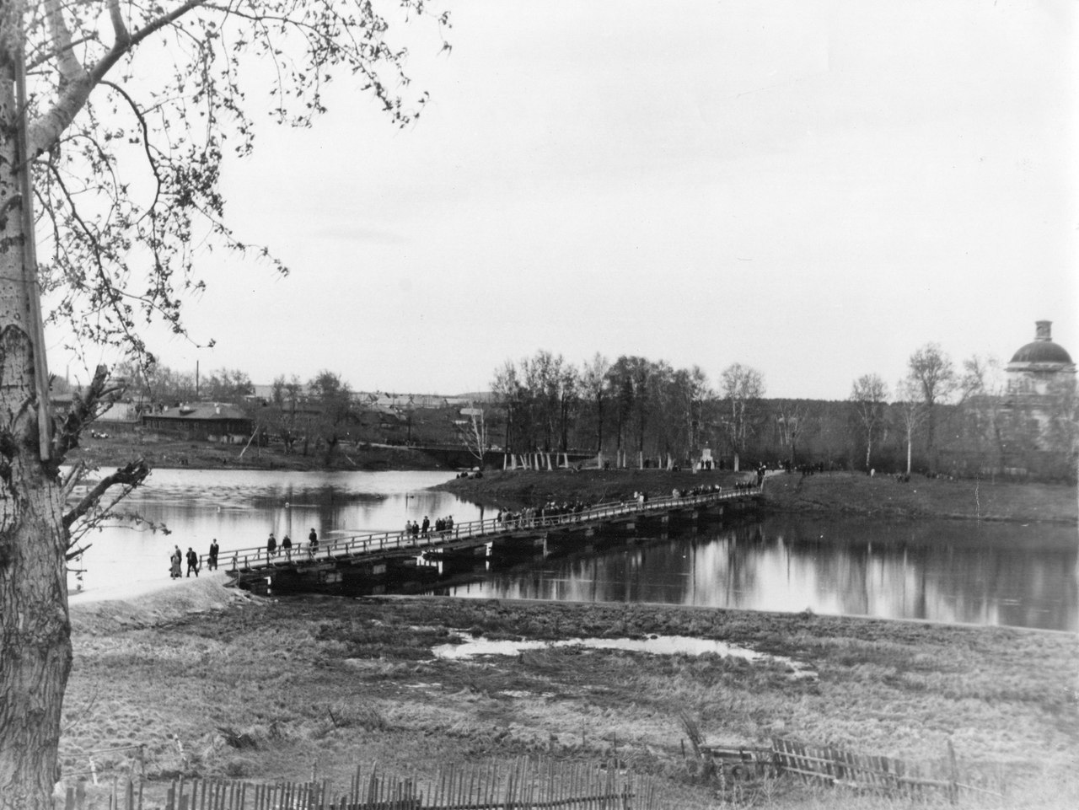

Slide 15
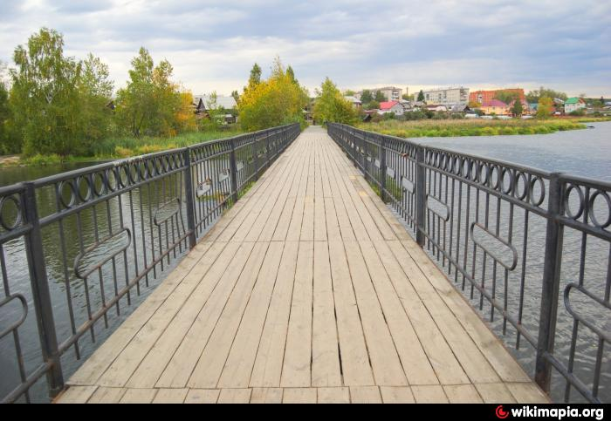

Slide 16
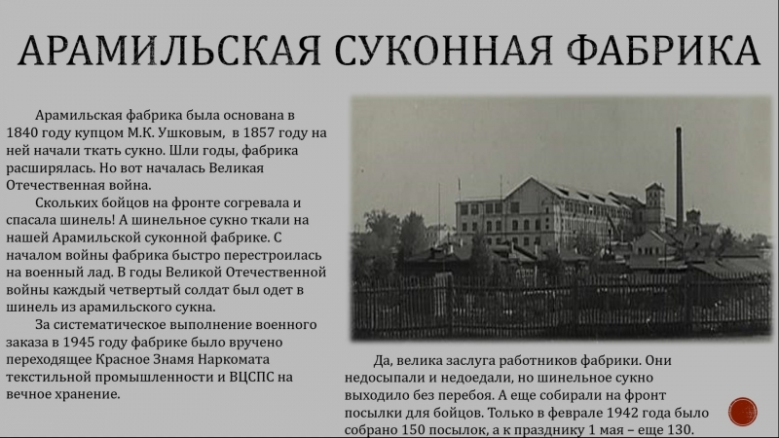

Slide 17
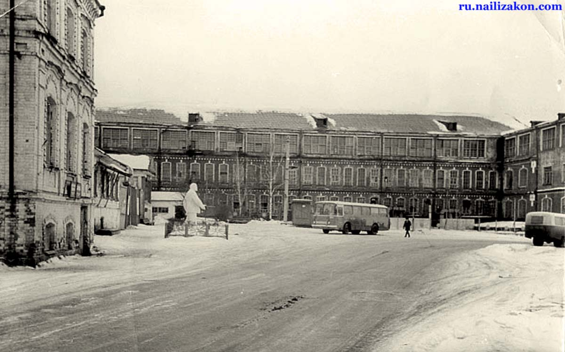
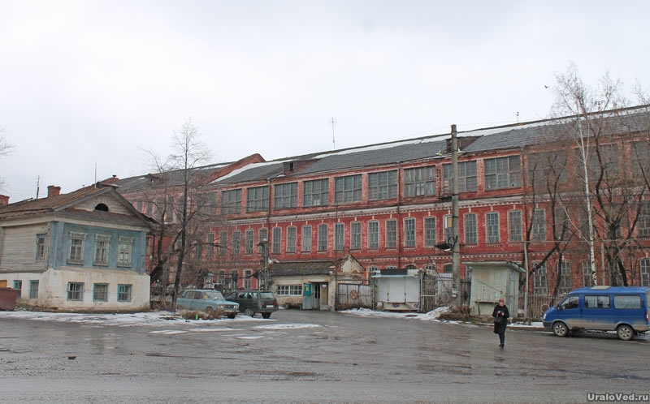
Суконная фабрика в нашем городе

Slide 18
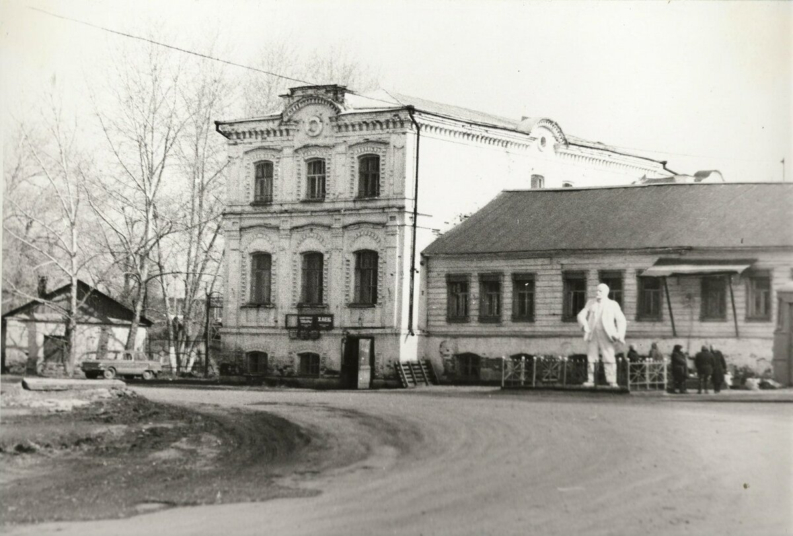
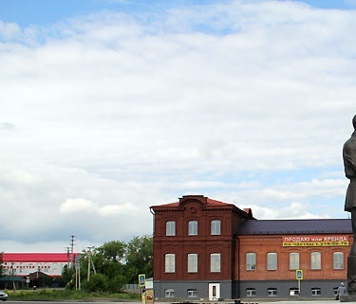

Slide 19
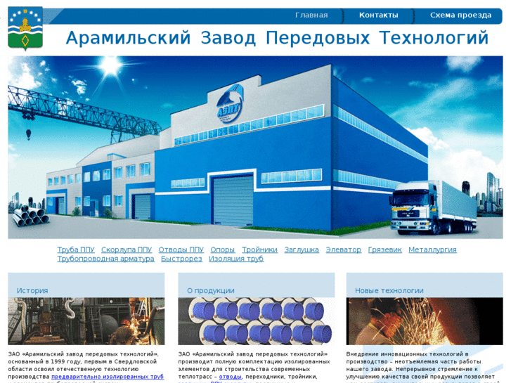
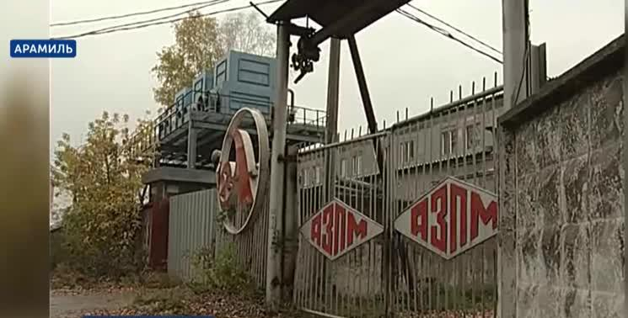
Арамильский завод «Уралтермопласт»

Slide 20
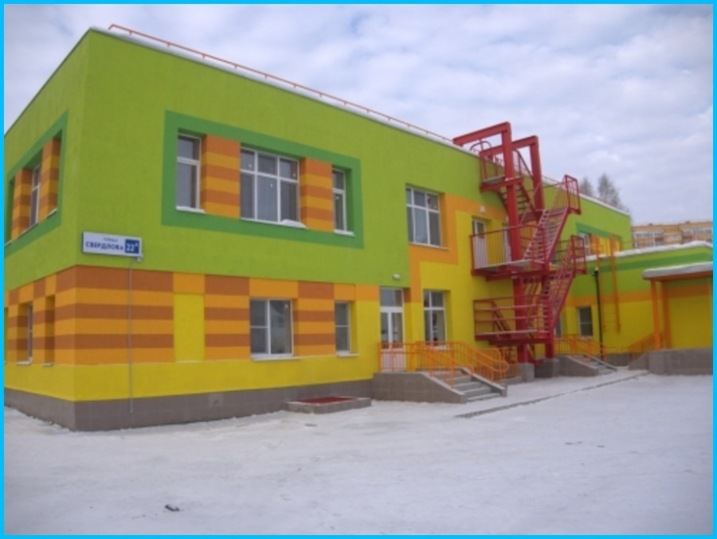
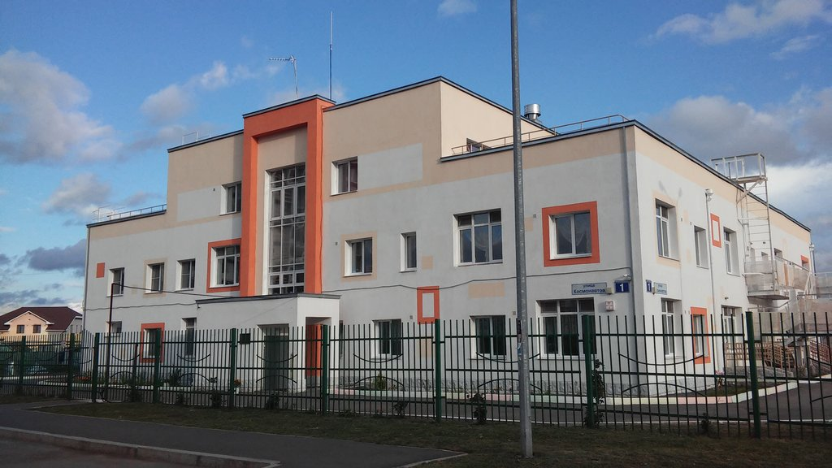
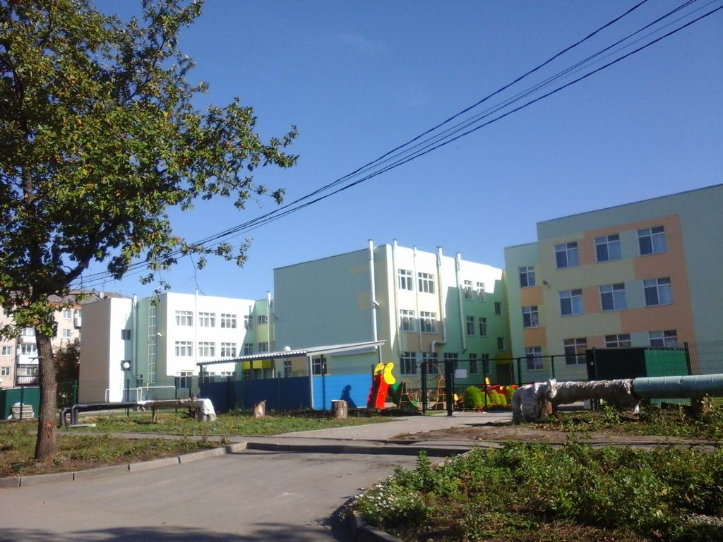
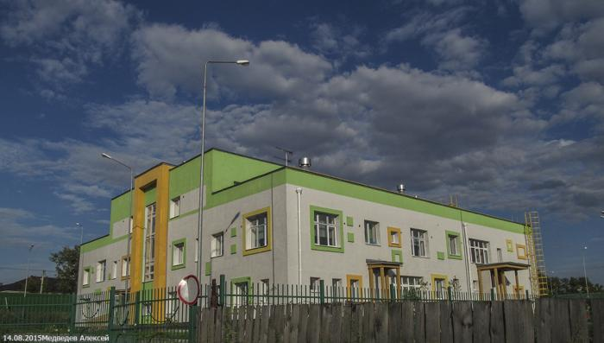
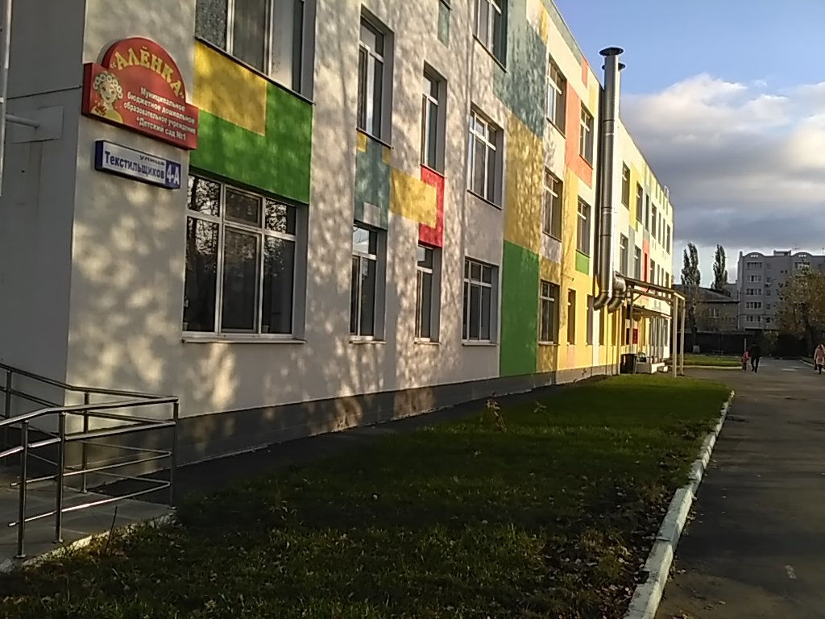
Детские сады в нашем городе.

Slide 21
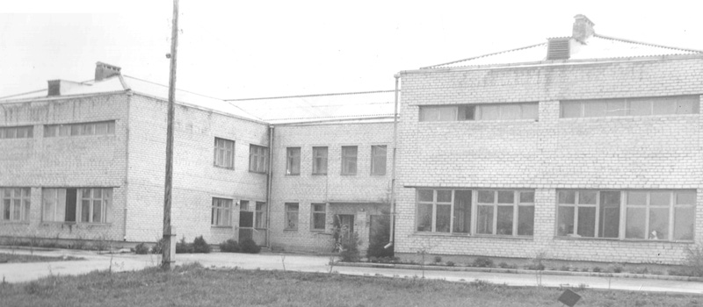

Slide 22
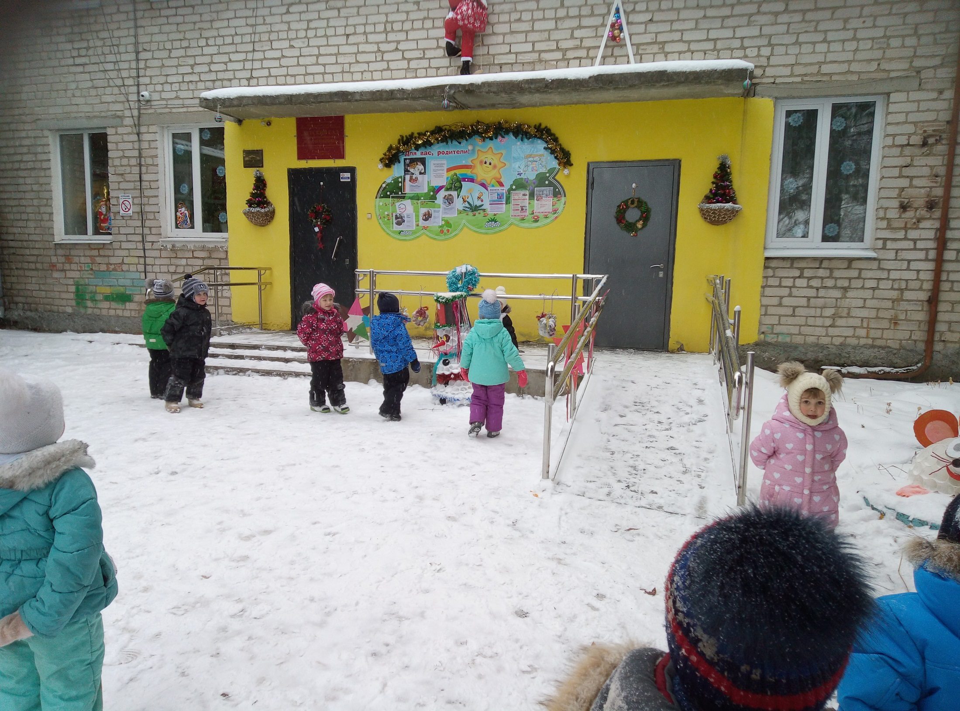

Slide 23
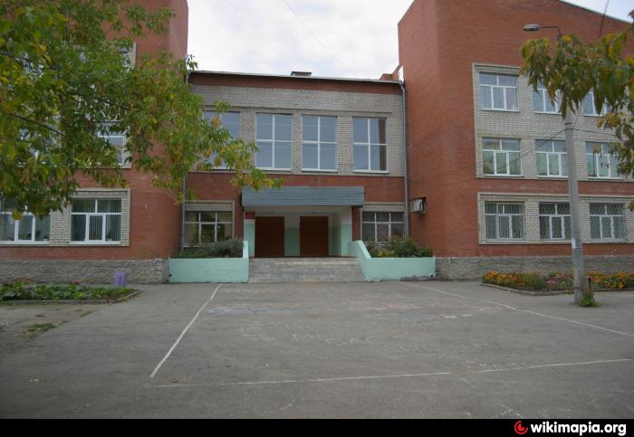
Школа №1

Slide 24
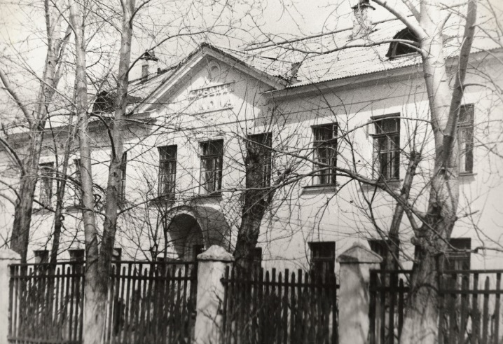
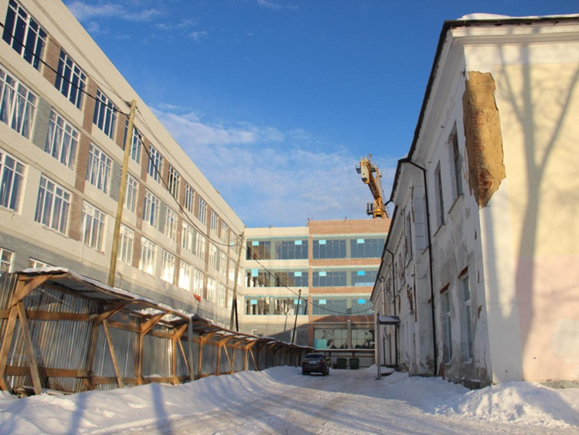
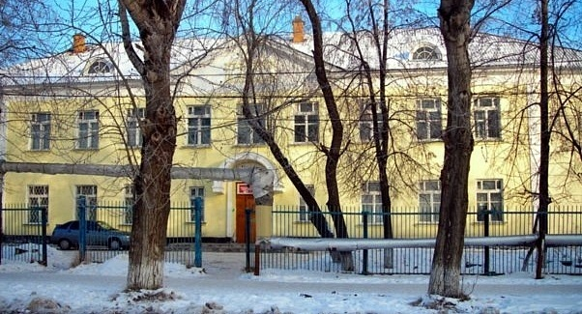
Школа № 4

Slide 25
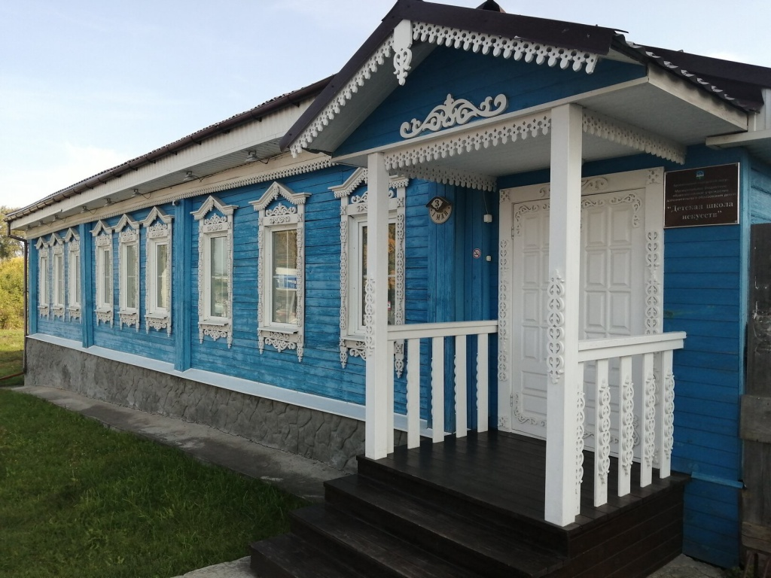
Детская школа искусств.

Slide 26
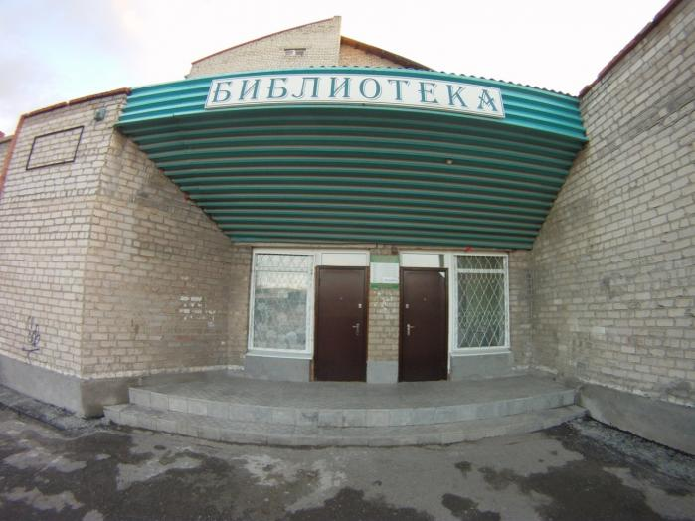
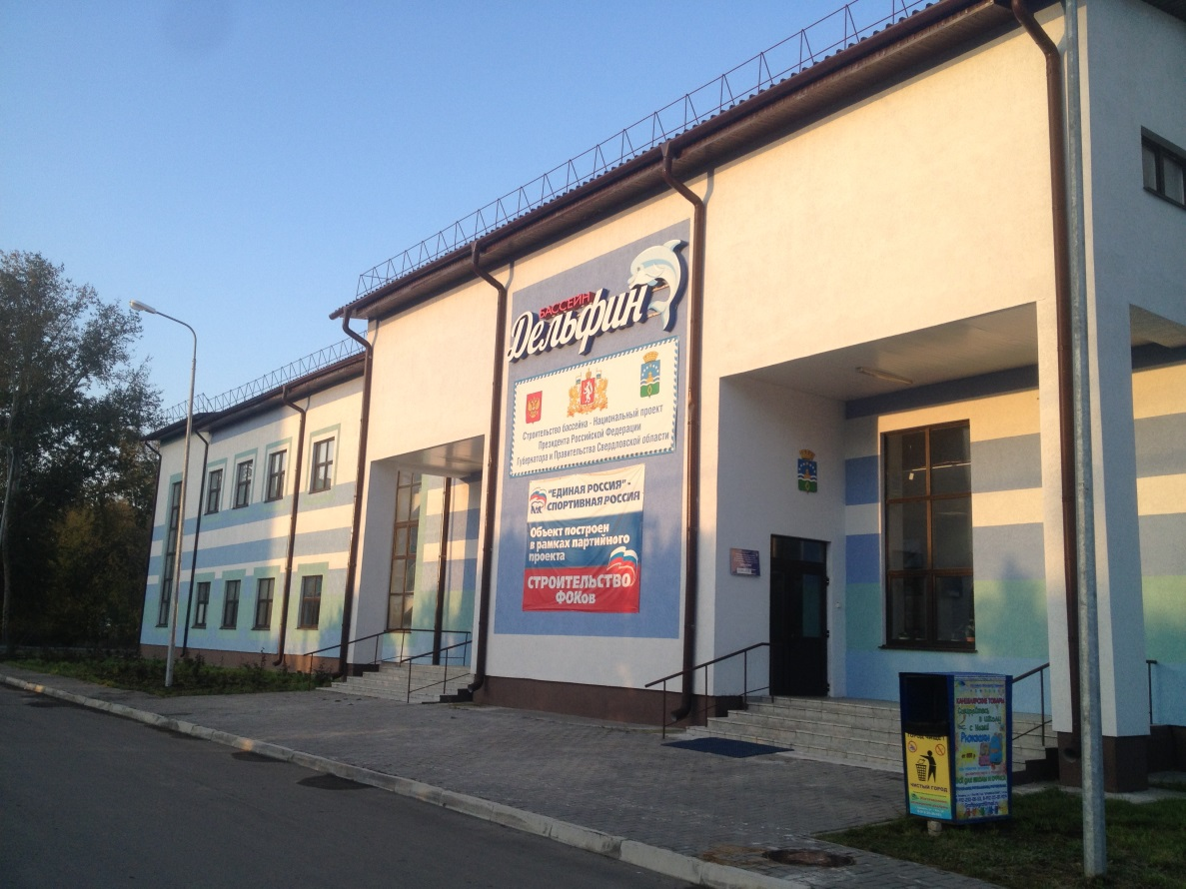
Городская библиотека
Бассейн «Дельфин»

Slide 27
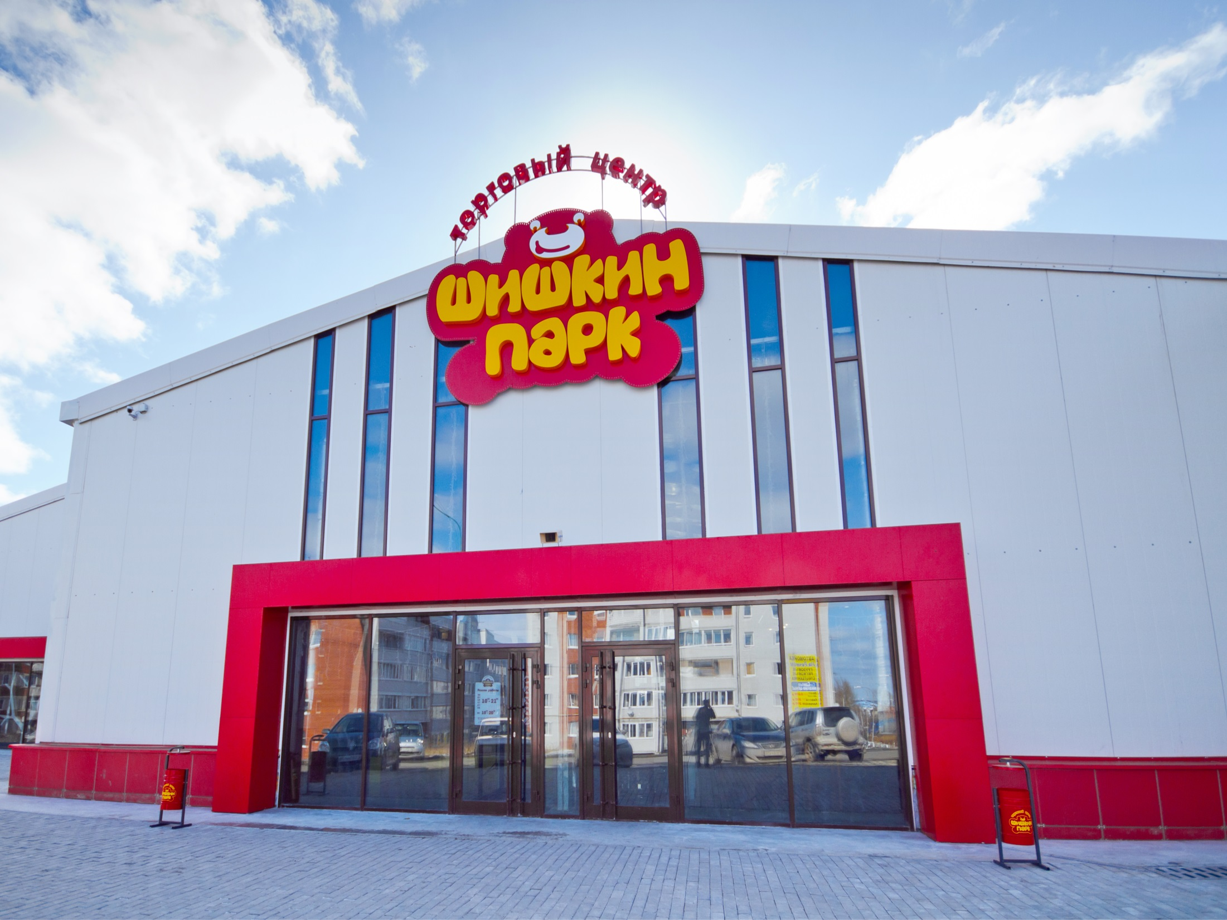

Slide 28
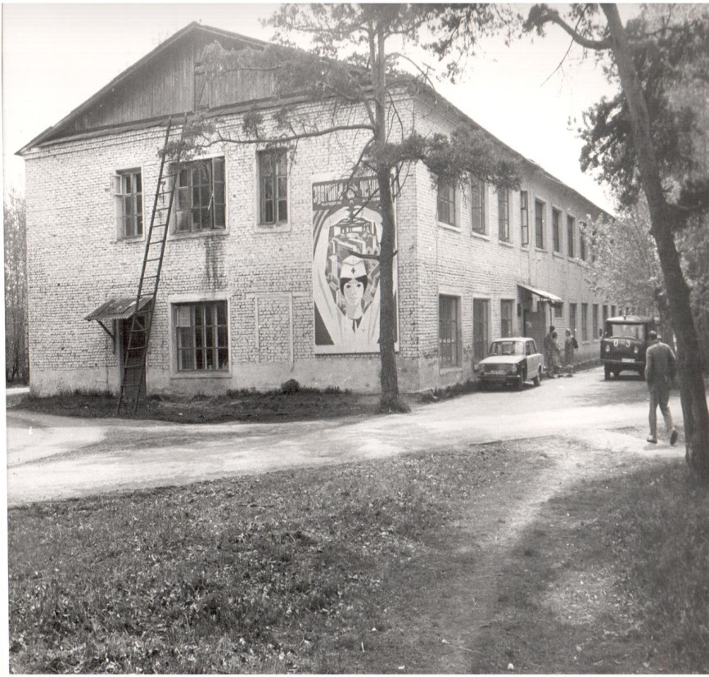
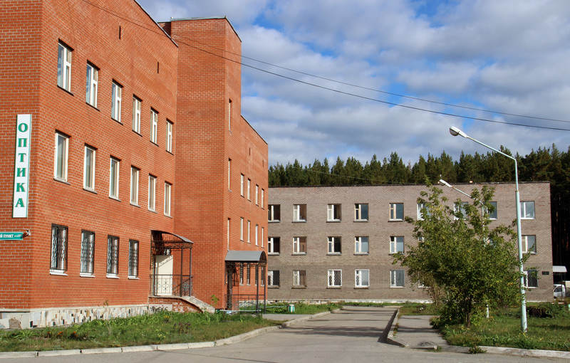
Арамильская городская больница

Slide 29
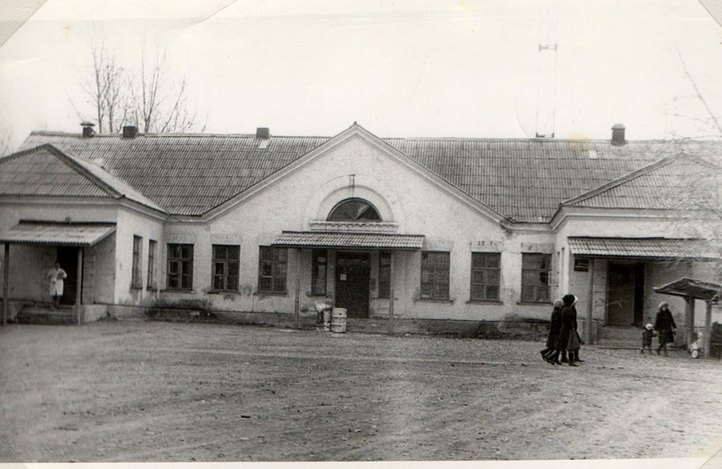
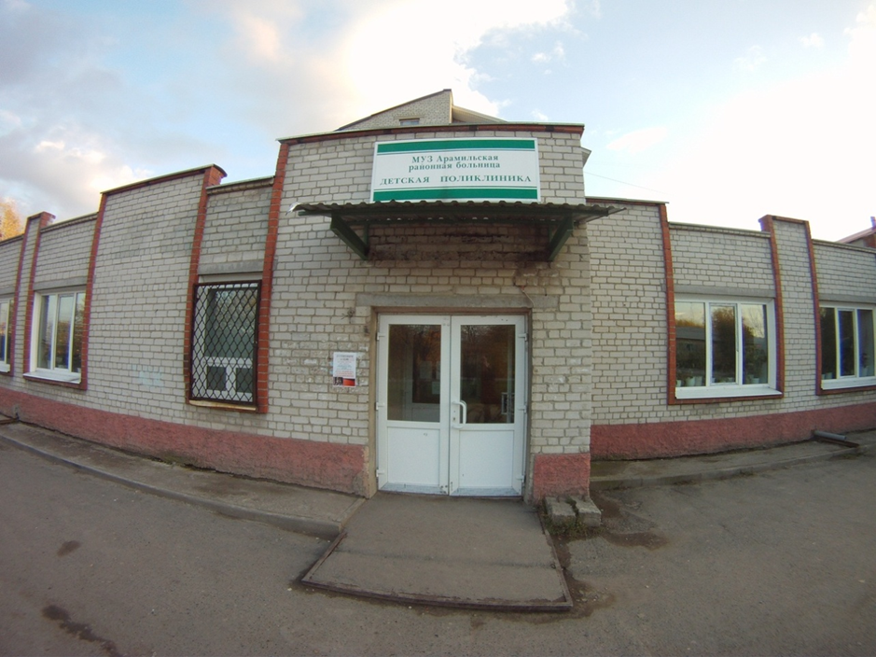
Детская поликлинника в нашем городе

Slide 30
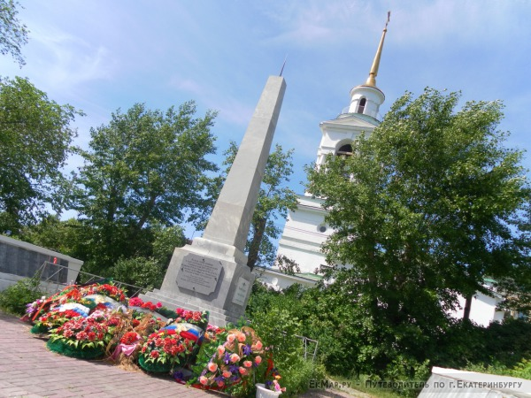
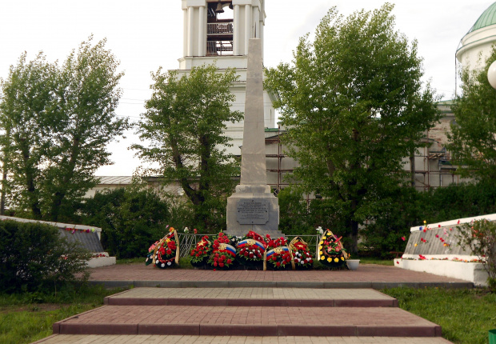
Памятник павшим героям в Великую Отечественную Войну

Slide 31
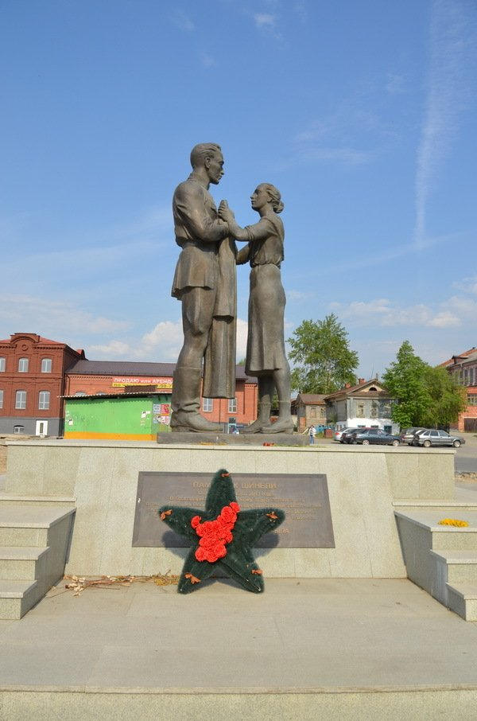
Памятник «Шинели».

Slide 32
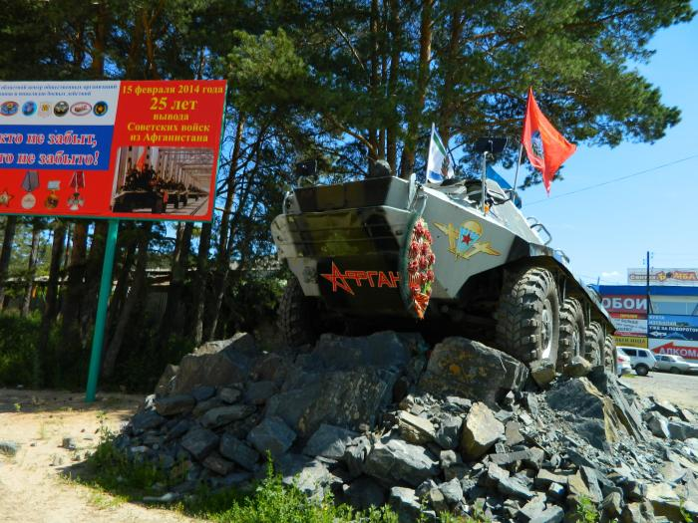
Памятник
«Героям афганцам».

Slide 33
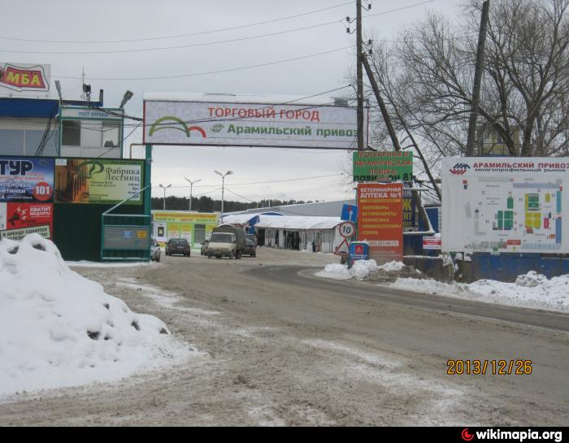

Арамильский привоз
Сельский привоз

Slide 34

Городской рынок

Slide 35



Slide 36



Slide 37


Slide 38


Slide 39


Slide 40


Slide 41


Slide 42


Slide 43


Slide 44


Slide 45


Slide 46


Slide 47


Slide 49


Slide 50


Slide 51


Slide 52


